Slide 1
Институт лазерной физики СО РАН
Новосибирск, Россия
Подготовка начального волнового пакета для квантового интерферометра-гравиметра
К.Н. Адамов^{1,2}, Д.Н. Капуста^{1,2}, А.Э.Бонерт¹, А.Н. Гончаров^{1,2,3}
¹Институт лазерной физики СО РАН, Новосибирск, Россия
²Новосибирский государственный университет, Новосибирск, Россия
³Новосибирский государственный технический университет, Новосибирск, Россия
email: ofadamovkirill@gmail.com

Slide 2
План выступления:
Введение
Гравиметр
Принцип работы атомного гравиметра
Используемые переходы ⁸⁷Rb
Оптическая схема гравиметра
Экспериментальная установка гравиметра
Подготовка начального немагнитного состояния
Различные методики подготовки атомов в немагнитном квантовом состоянии
Результаты компьютерного моделирования метода оптической накачки
Результаты экспериментальной реализация метода оптической накачки

Slide 3
Введение
1 Гал ~ 10⁻³ g
Преимущества квантового гравиметра над классическим:
Отсутствие подвижных элементов в конструкции
Высокая частота измерений
Может (гироскоп и акселерометр) и т.д.
Области применения гравиметров:
Геодезия и наблюдение за Землей
Археология
Разведка полезных ископаемых
Оценка подземной инфраструктуры
Навигация
Поиск скрытых объектов
Вулканы, исследования землетрясений и пр.
Фундаментальные физические исследования
Подготовка атомов в немагнитное квантовое состояние
С помощью СВЧ и оптического излучения (потери более 80%)
С помощью оптической накачки (потери менее 10%)
Notes:
Добавить преимущества квантового гравиметра.

Slide 4
Абсолютный квантовый гравиметр – это устройство, позволяющее измерять гравитационное поле земли с высокой чувствительностью, точностью и надёжностью за счёт быстрого высокочувствительного квантового механизма на котором основан принцип его работы. Преимуществами квантового гравиметра над классическим является отсутствие подвижных элементов в конструкции, высокая скорость измерений и возможность переоборудовать гравиметр в акселерометр и гироскоп.
Применения квантового гравиметра:
- Геодезия
- Археология
- Разведка полезных ископаемых
- Оценка подземной инфраструктуры
- Навигация
- Поиск скрытых объектов
- Вулканы, исследования землетрясений и пр.
На точность и чуствительность работы квантового гравиметра влияют потери атомов в ходе измерительного цикла гравиметра, для проведения атомной интерференции необходимо подготовить атомы в немагнитном квантовом состоянии, что может приводить к существенным потерям атомов, в данной работе был реализован метод подготовки атомов в немагнитное квантовое состояния с использованием оптической накачки с потерями менее 10%, предыдущий же метод подготовки в немагнитное состояние через селекцию по магнитным состояниям имел минимальные потери в 80 %.

Slide 5
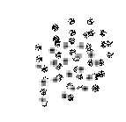
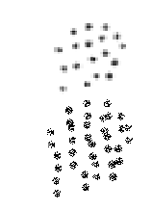
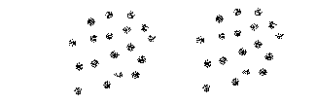
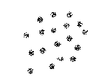
Принцип работы гравиметра
Рамановские
Пучки
Принцип работы гравиметра:
Загрузка атомов в магнитооптическую ловушку (МОЛ) с целью их захвата и охлаждения до низких температур.
Высвобождение облака атомов из МОЛ.
Подготовка атомов в немагнитном квантовом состоянии.
Скоростная селекция
Реализация атомной интерференции.
Детектирование.
МОЛ
Подготовка в немагнитное состояние
Скоростная селекция
Атомная
Интерференция
F = 2
Детектирование
F = 1
Зеркало
Рис . 1. Качественная схема работы абсолютного атомного гравиметра.

Slide 6
Используемые переходы атома ⁸⁷Rb
F’ = 3
δ
F’ = 2
5²P_{3/2}
F’ = 1
F’ = 0
Легенда:
Охлаждение
Оптическая перекачка из ∣F = 1⟩ в ∣F = 2⟩
Оптическая накачка из ∣F = 2⟩ в ∣F = 1⟩
Оптическая накачка в ∣F = 1, m = 0⟩ из ∣F = 1⟩
СВЧ перекачка из ∣F = 1⟩ в ∣F = 2⟩
⁸⁷Rb
F = 2
5²S_{1/2}
F = 1
Рис. 2. Схема переходов, используемых в эксперименте.

Slide 7
Для охлаждения и пленения атомов использовалась частота, отстроенная от перехода ∣F = 2⟩ → ∣F’ = 3⟩ в длинноволновую область спектра на величину ~13 МГц.
Для осуществления оптической перекачки в состояние ∣F = 2⟩ использовался переход ∣F = 1⟩ → ∣F’ = 2⟩.
Для осуществления оптической накачки в состояние ∣F = 1⟩ использовался переход ∣F = 2⟩ → ∣F’ = 2⟩.
Для подготовки атомов в немагнитное состояние ∣F = 1, m = 0⟩ использовался переход ∣F = 1⟩ → ∣F’ = 0⟩.
Для перекачки атомов из состояния ∣F = 1⟩ в ∣F = 2⟩ с целью оценки эффективности оптической накачки, использовалось СВЧ излучение на частоте часового перехода ⁸⁷Rb.

Slide 8
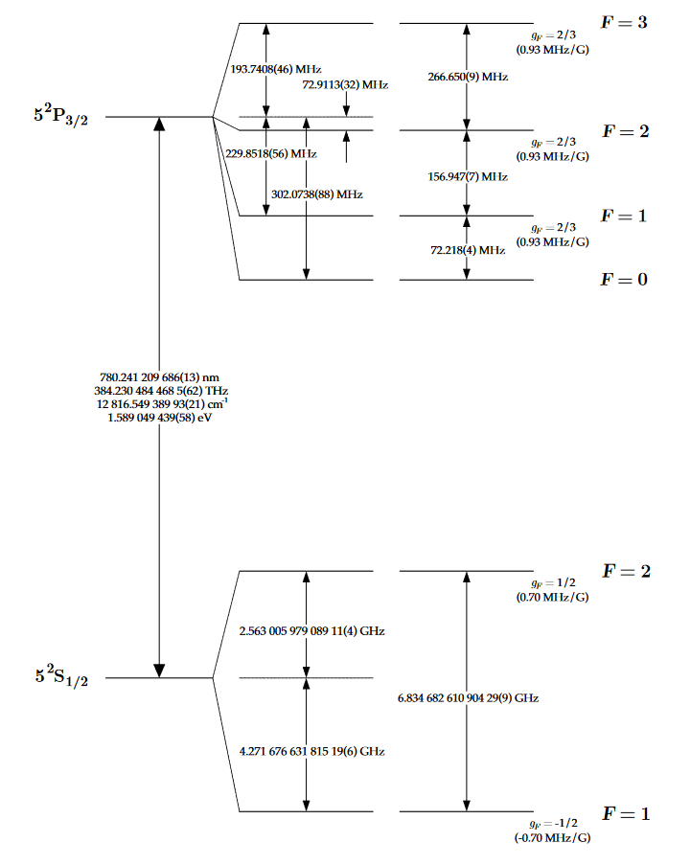
Используемые переходы атома ⁸⁷Rb
δ
Для охлаждения и пленения атомов использовалась частота, отстроенная от перехода ∣F = 2⟩ → ∣F’ = 3⟩ в длинноволновую область спектра на величину ~13 МГц.
Для осуществления оптической перекачки в состояние ∣F = 2⟩ использовался переход ∣F = 1⟩ → ∣F’ = 2⟩.
Для осуществления оптической накачки в состояние ∣F = 1⟩ использовался переход ∣F = 2⟩ → ∣F’ = 2⟩.
Для подготовки атомов в немагнитное состояние ∣F = 1, m = 0⟩ использовался переход ∣F = 1⟩ → ∣F’ = 0⟩.
Для перекачки атомов из состояния ∣F = 1⟩ в ∣F = 2⟩ с целью оценки эффективности оптической накачки, использовалось СВЧ излучение на частоте часового перехода ⁸⁷Rb.
Repumper
Накачка в состояние F = 1
«охлаждающий»
Накачка в немагнитное состояние
Перекачка атомов с помощью СВЧ
Рис. 2. Схема уровней атома ⁸⁷Rb вместе с частотами излучений, используемых на экспериментальной установке.
Notes:
1. Тут про Рамана нет

Slide 9
Для охлаждения и пленения атомов использовалась частота, отстроенная от перехода ∣F = 2⟩ → ∣F’ = 3⟩ в длинноволновую область спектра на величину ~13 МГц.
Для осуществления оптической перекачки в состояние ∣F = 2⟩ использовался переход ∣F = 1⟩ → ∣F’ = 2⟩.
Для перекачки атомов из состояния ∣F = 1⟩ в ∣F = 2⟩ с целью оценки эффективности оптической накачки, использовалось СВЧ излучение на частоте часового перехода ⁸⁷Rb.
Также для эксперимента по измерению градиента магнитного поля производилась регистрация магнитодипольных переходов между зеемановских подуровней сверхтоного расщепления основного состояния ∣F = 1,2⟩ за счет сканирования отстройки частоты СВЧ излучения от частоты часового перехода в атоме 87Rb.

Slide 10
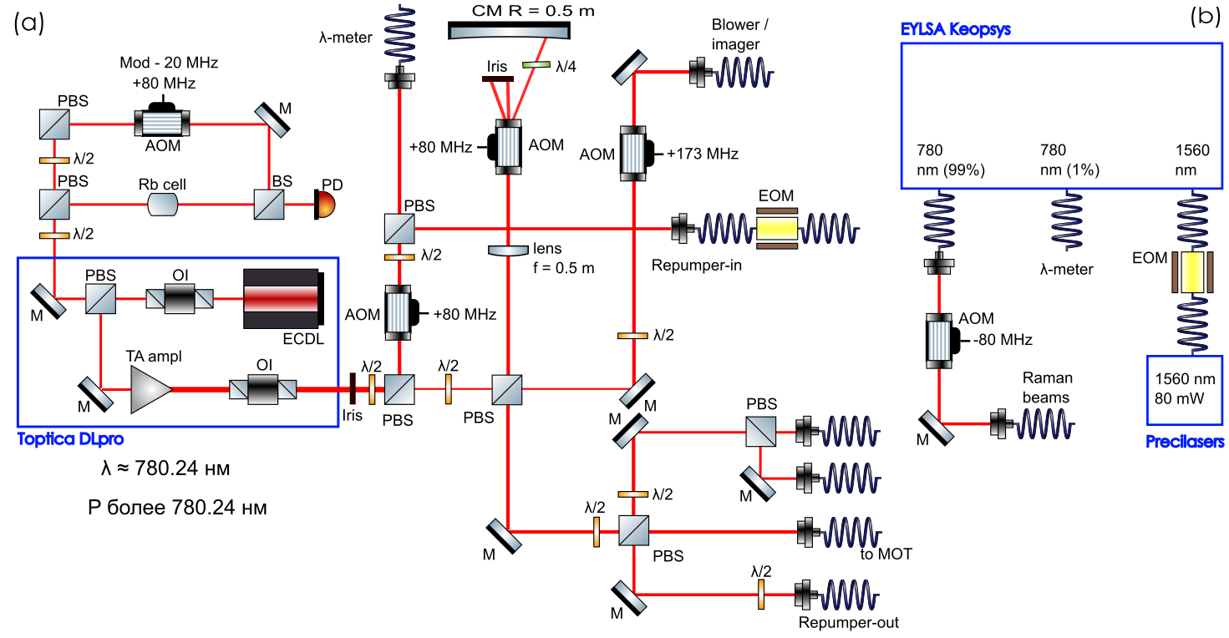
Оптическая схема гравиметра
Рис.3. Оптическая схема формирования лазерного излучения, используемого для лазерного охлаждения и пленения атомов рубидия (a) и осуществления двухфотонных рамановских переходов в атомном интерферометре (b).
AOM – акустооптический модулятор, EOM – электрооптический модулятор, ECDL – диодный лазер с внешним резонатором, λ/2 – полуволновая пластинка, λ/4 – четвертьволновая пластинка, Iris – диафрагма, M – плоское зеркало, СM – сферическое зеркало, lens – линза, OI – оптический изолятор Фарадея, PBS – поляризационный делительный кубик, TA ampl – оптический усилитель, Mod – частота модуляции.

Slide 11
Была разработана и реализована оптическая схема формирования лазерного излучения, используемого для лазерного охлаждения и пленения атомов рубидия, в чем я принимал свое непосредственное участие.
Также справа представлена схема формирования лазерного излучения, используемая для осуществления двухфотонных Рамановских переходов в атомном интерферометре.
Оптическая схема формирования лазерного излучения, используемого для лазерного охлаждение и пленения атомов рубидия:
Выполнена на основе лазерной системы Toptica DL pro с выходной мощность более 1 Вт и длиной излучения около 780.24 нм.
Для формирования охлаждающих пучков излучение на выходе из лазерной системы дважды проходит через АОМ для создания отстройки, контролируемой во времени.
Перекачивающее излучение формировалось с помощью ЭОМ. Импульсы этого излучения формировались с помощью АОМ.
«Сдувающий» пучок формировался с помощью АОМ с частотой, равной частоте перехода ∣F = 2⟩ → ∣F’ = 3⟩.
В оптической схеме b излучение рамановского пучка I1 с частотой излучения ω1 генерировалось волоконной лазерной системой: лазер Precilasers с λ = 1560 нм; усилитель/удвоитель частоты EYLSA Keopsys).
Излучение пучка I2 с частотой ω2 формировалось спомощью фазового электрооптического модулятора (ЭОМ) - положительная полоса первого порядка. Отношение интенсивностей рамановских пучков I1/I2 и отстройка δω контролируется мощностью и частотой СВЧ-генератора соответственно.
Импульсы рамановского излучения формировались с помощью акустооптического модулятора (АОМ) и доставлялись к вакуумной камере через одномодовое волокно и колиматор с сохранением поляризации.
Преимущества данной схемы по сравнению с предыдущей установкой: 1. возможность независимого контроля частоты охлаждающего/перекачивающего и т.д. излучения;
2. АОМ в схеме стабилизации частоты: отсутствие паразитной частотной модуляции в излучении лазера, отсутствие паразитной амплитудной модуляции пробного пучка = улучшена эффективность стабилизации частоты.
3. Исключен волоконный смеситель, приводящий к паразитным флуктуациям в поляризации охлаждающих пучков.

Slide 12
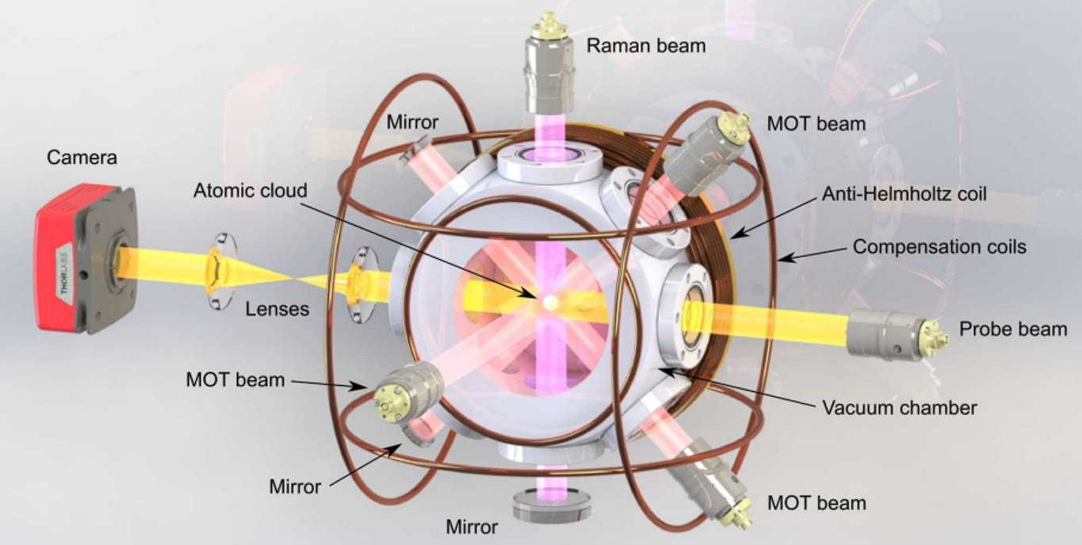
Экспериментальная установка
Рис. 4. Трехмерная модель экспериментальной установки. На рисунке представлены: вакуумная камера, три пары компенсационных магнитных катушек, охлаждающие лазерные пучки (розовые), рамановские пучки (фиолетовые), пробный пучок (жёлтый), оптика (коллиматоры, зеркала,линзы) и видеокамера. На рисунке не показаны четвертьволновые пластинки и катушка анти-Гельмгольца(фронтальная сторона)
Notes:
Корректировки: 1. Много текста

Slide 13
Гравиметр состоит из:
Вакуумной камеры в форме октагон, с 10 окнами для ввода излучения.
Трёх пар взаимно ортогональных встречных пучков с круговой поляризацией, осуществляющих охлаждение и пленение атомов, а также вместе с охлаждающими пучками в вакуумную камеру попадает излучение накачки
Внешних катушек в конфигурации анти-Гельмгольца, создающих квадрупольное магнитное поле для работы МОТ
Наружных катушек, компенсирующих остаточное магнитное поле
Рамановского пучка, используемого для селекции атомов по состояниям, скоростям, и для интерферометрии.
Видеокамеры, используемой для регистрации излучения.

Slide 14
Методы подготовки атомов в немагнитном квантовое состояние
Использование оптического и СВЧ излучения
Оптическая накачка в немагнитное состояние
F’ = 3
m’=0
F’ = 0
Сдувающее оптическое излучение
Накачивающее оптическое излучение с круговой поляризацией
m=-2
m=-1
m=0
m=1
m=2
F = 2
Перекачивающее СВЧ излучение
F = 1
F = 1
m=-1
m=0
m=1
m=-1
m=0
m=1
Потери не менее 80%
Потери менее 10%

Slide 15
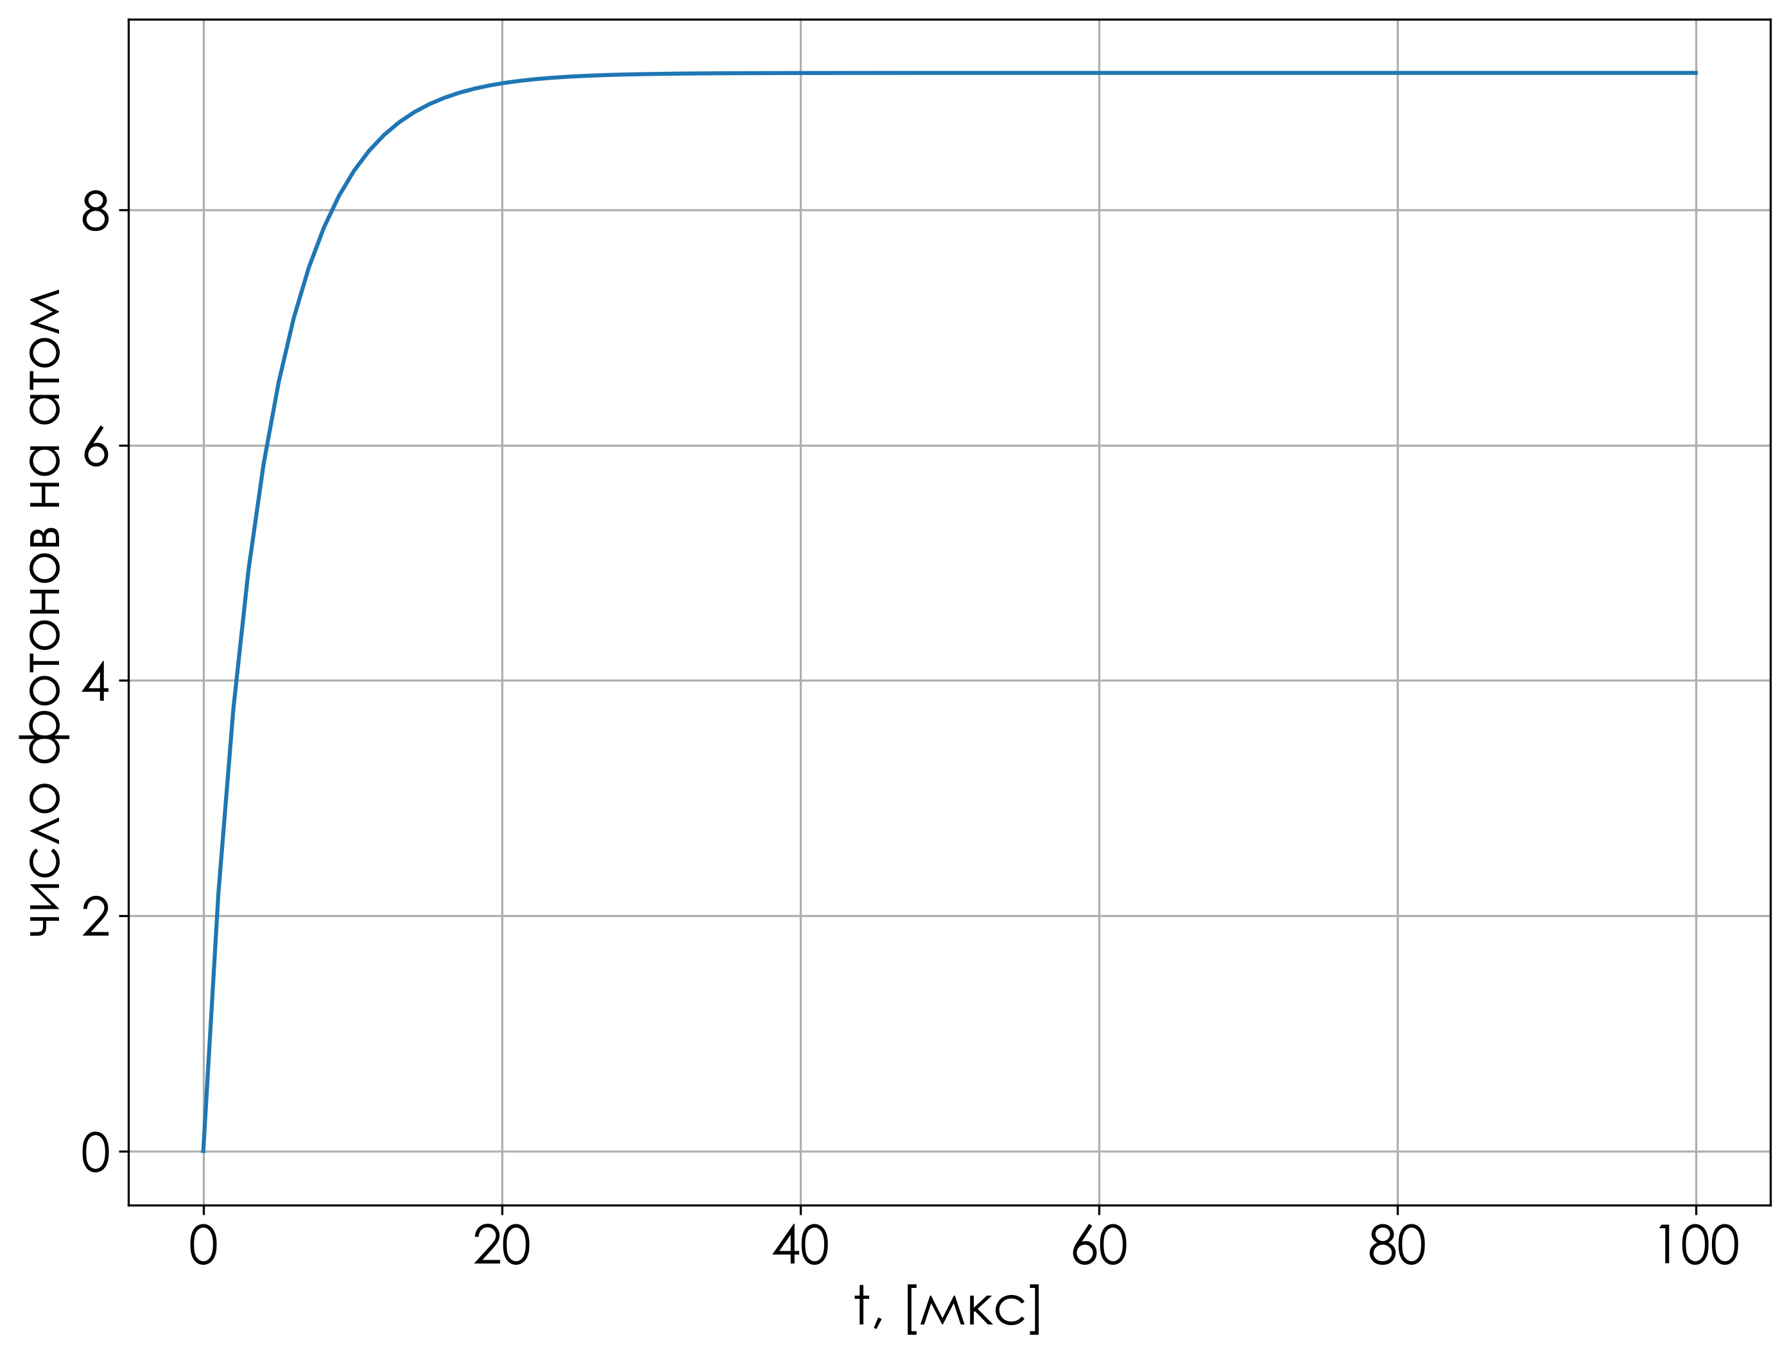
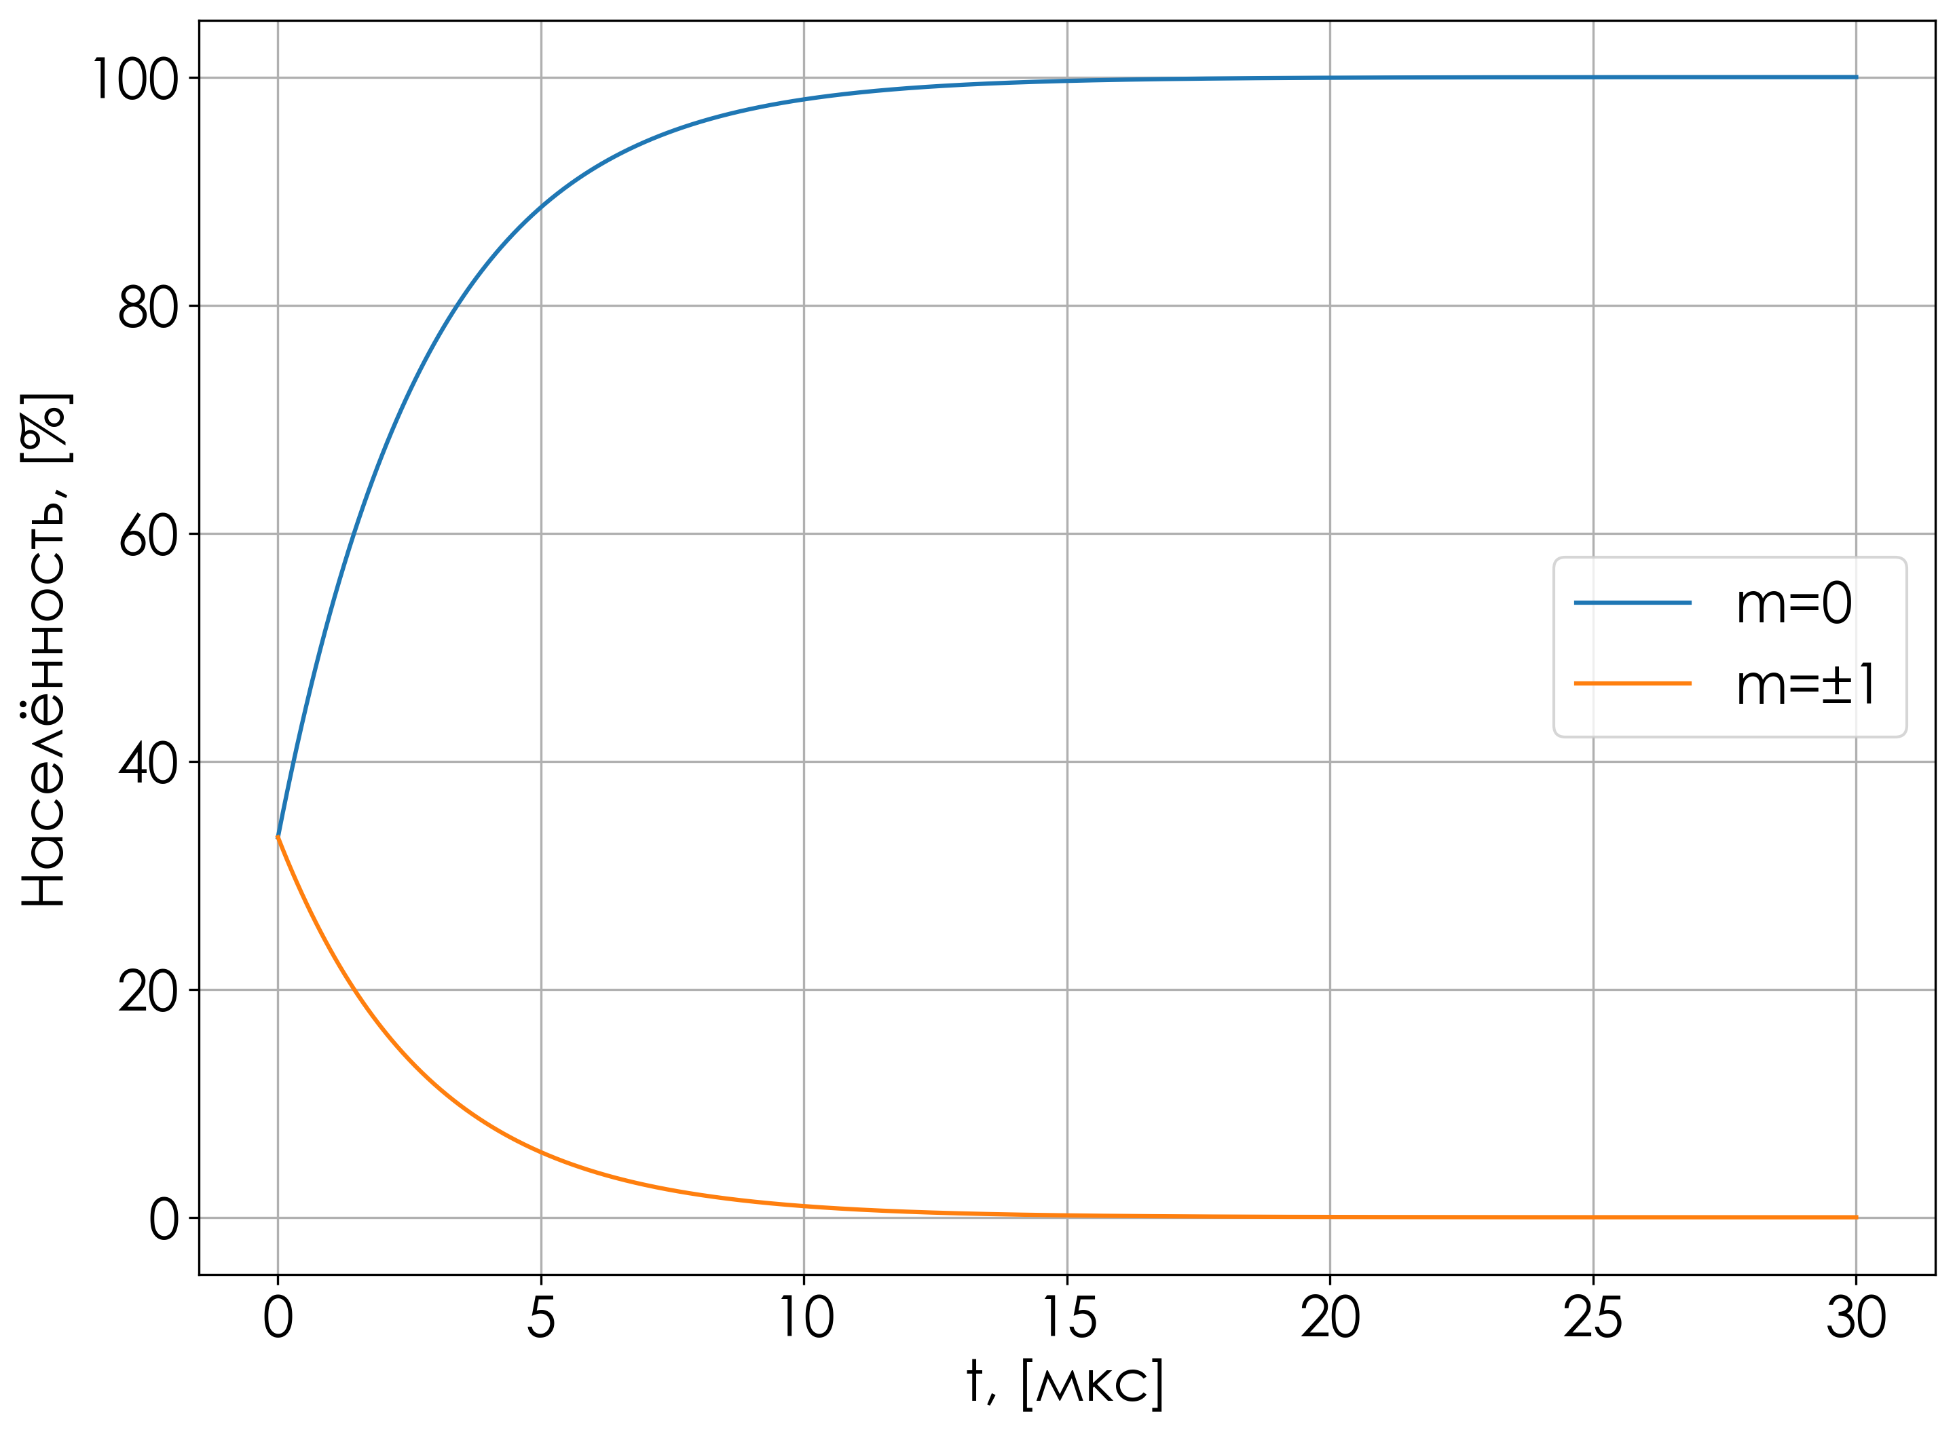
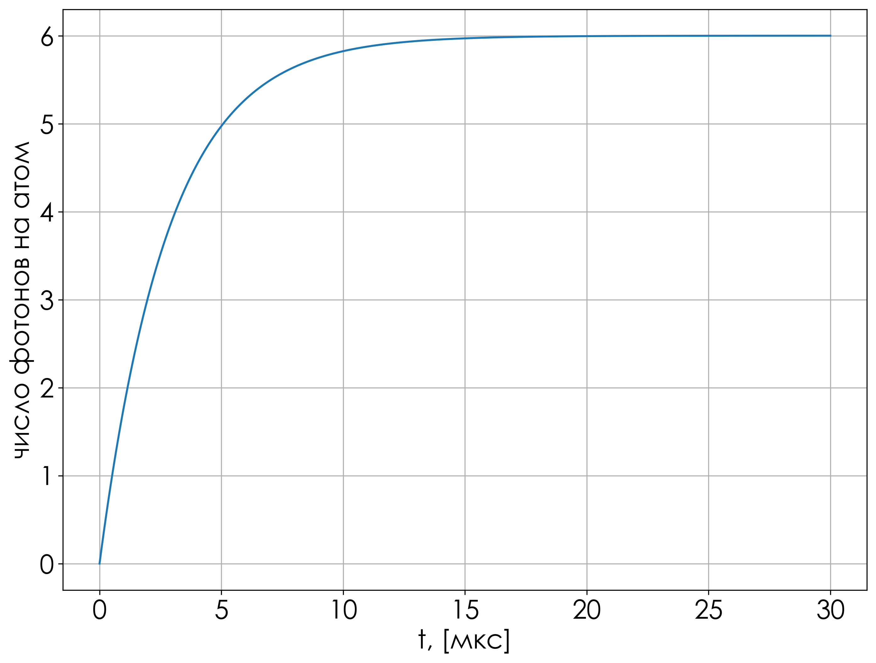
Моделирование оптической накачки для подготовки атомов в немагнитном состоянии
ΔT = 1 мкК
ΔT = 0.7 мкК
Рис . 5. Эволюция числа поглощенных фотонов при накачки из ∣F = 2⟩ в ∣F = 1⟩ .
Рис . 6. Эволюция населённостей магнитных состояний ∣F = 1⟩ при накачки в ∣F = 1, m=0⟩ .
Рис . 7. Эволюция числа фотонов при накачки из ∣F = 1⟩ в ∣F = 1, m=0⟩ .

Slide 16
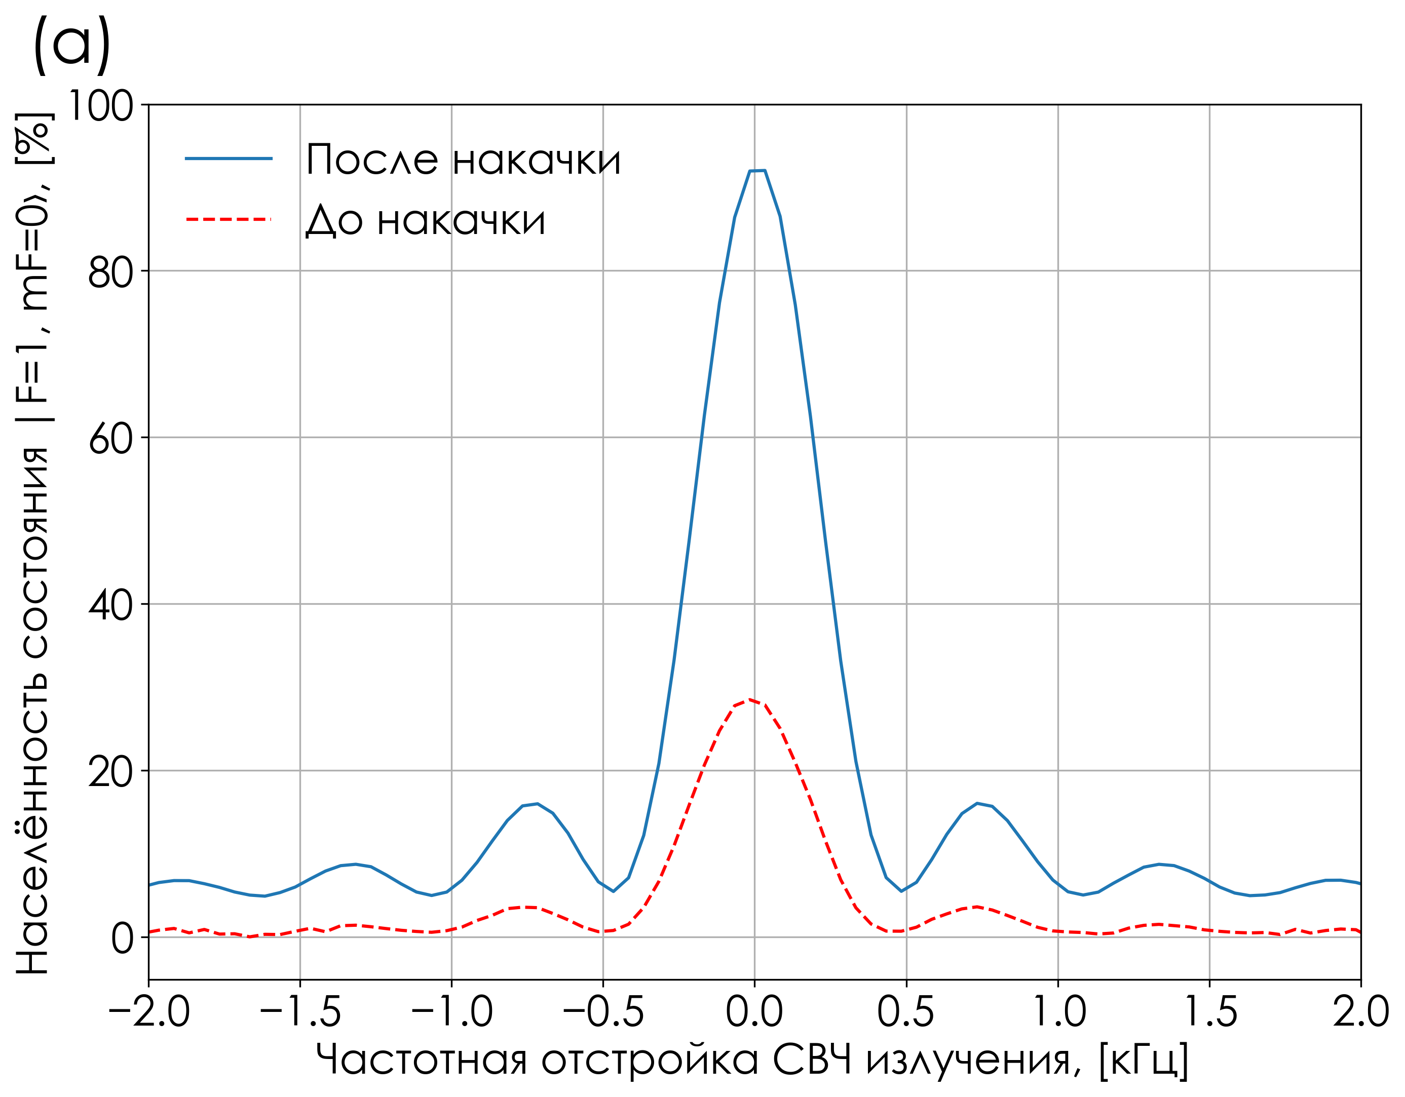
Результат измерения населённости состояния ∣F = 1, m=0⟩ после оптической накачки
Рис. 8. Зависимость населенности атомов до и после оптической накачки от отстройки относительно
часового перехода.

Slide 17
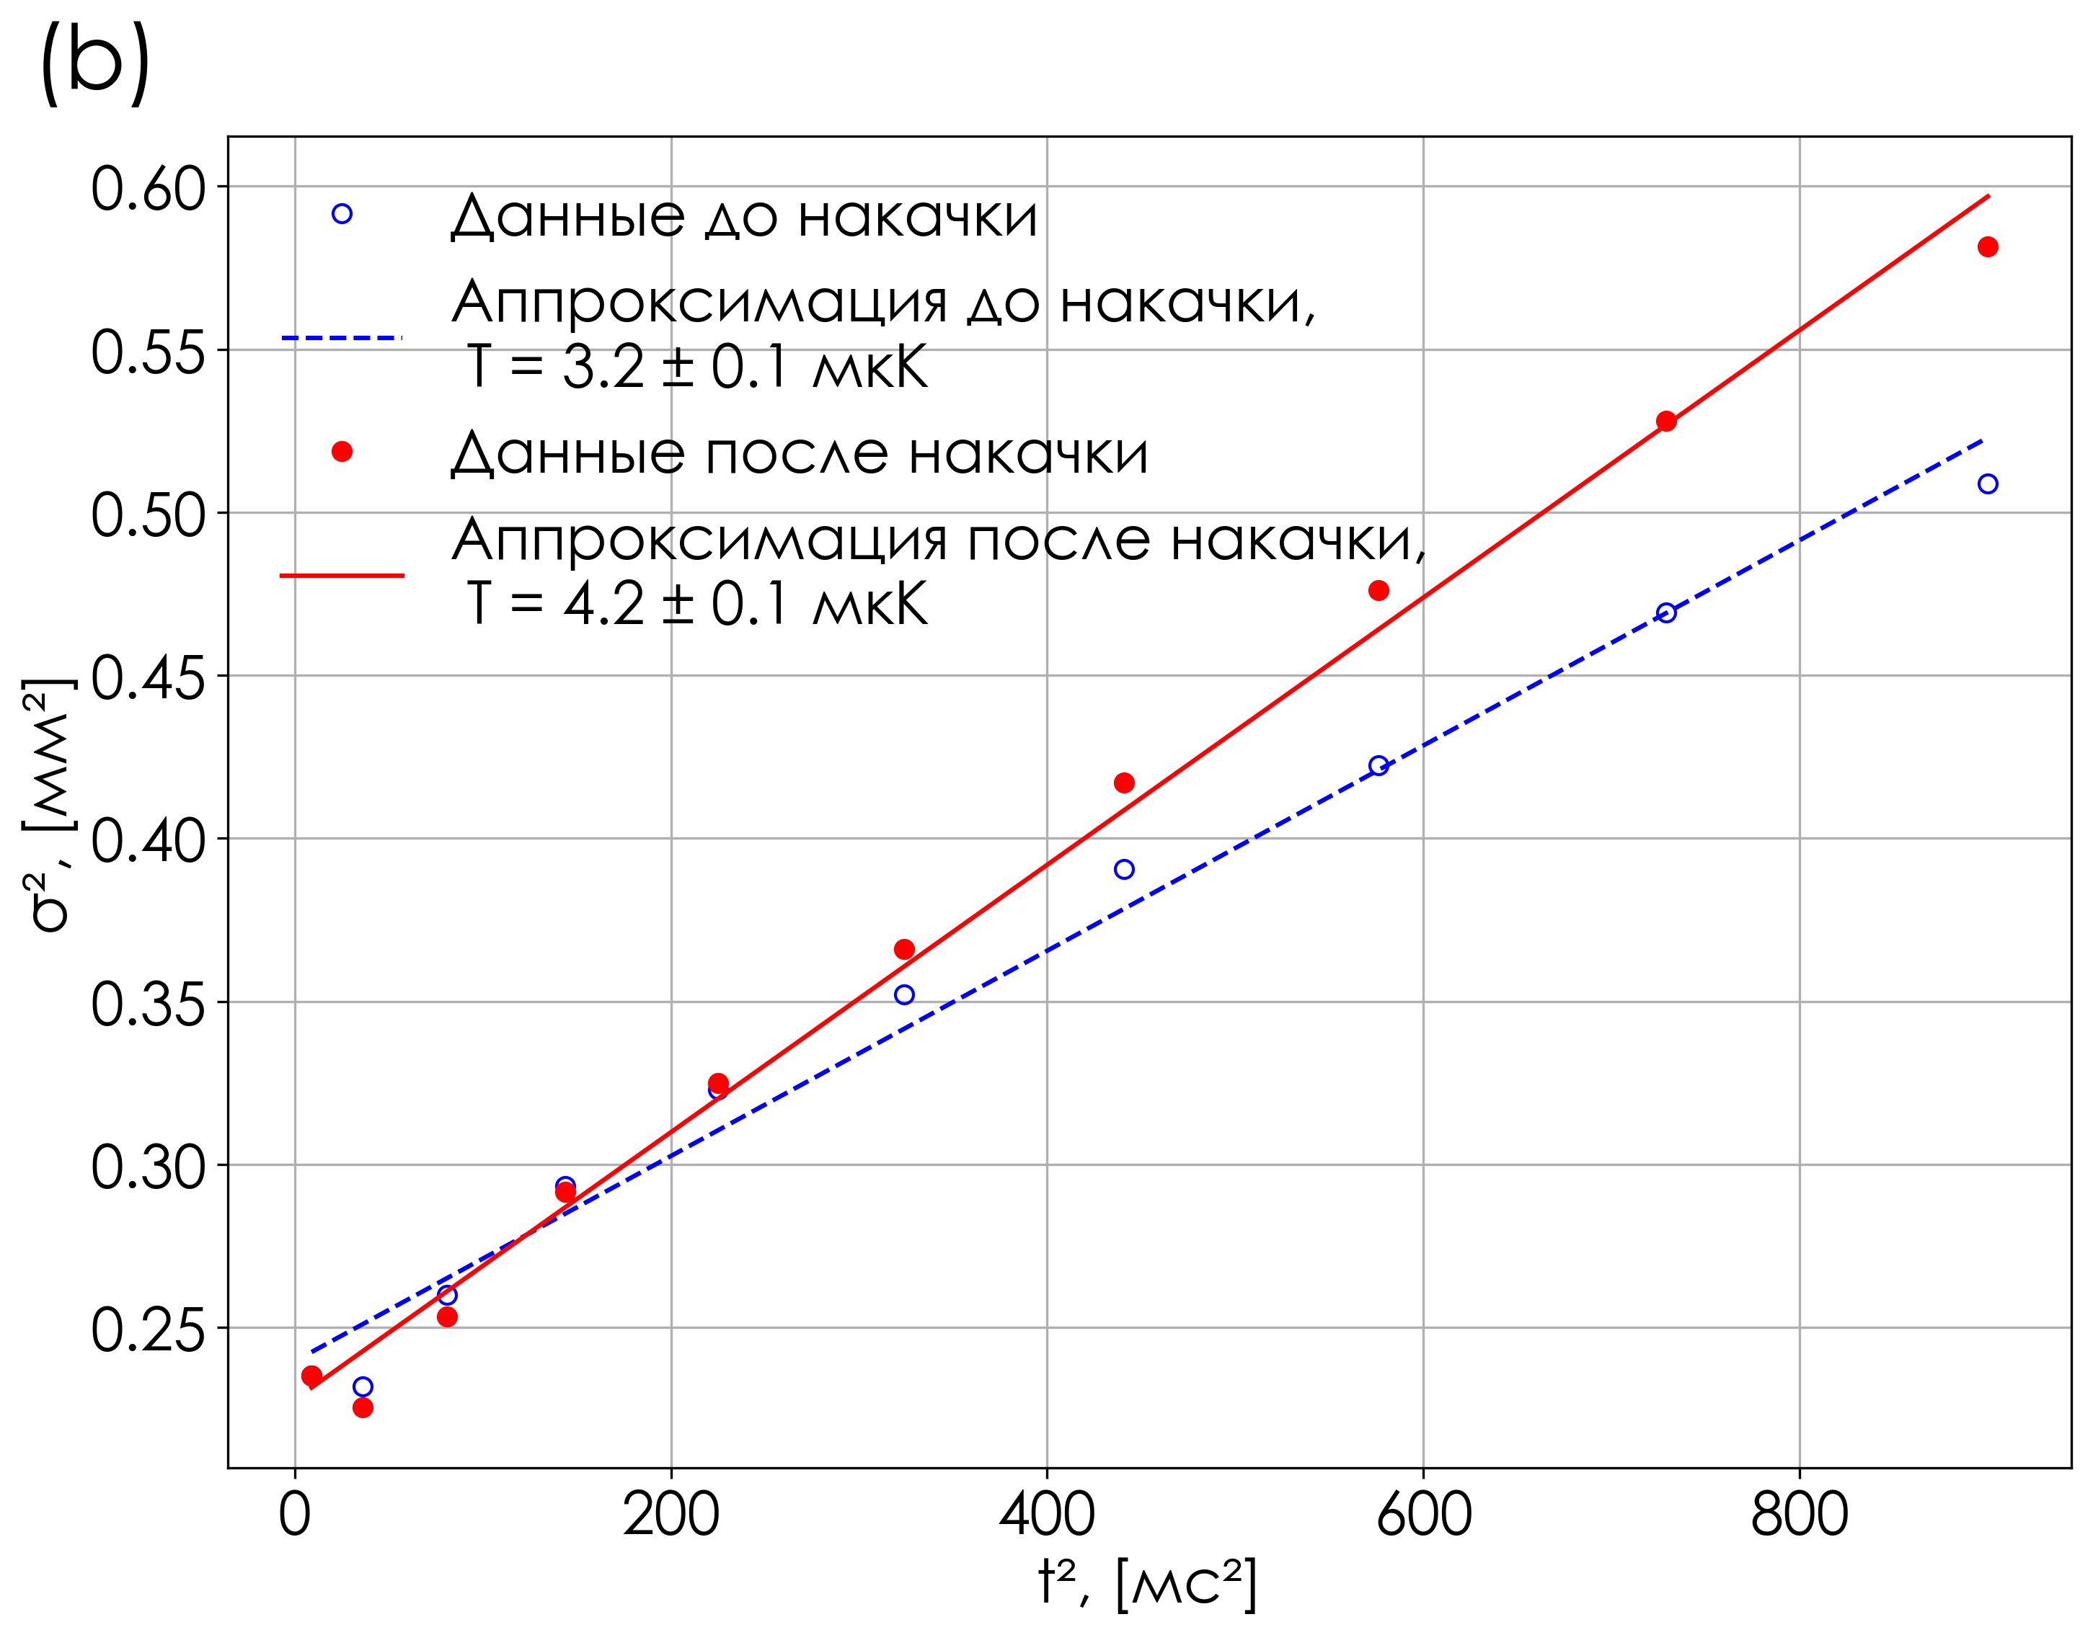
Результат измерения температуры до и после оптической накачки в состояние ∣F = 1, m=0⟩
Рис. 9. Зависимости квадрата размера облака холодных атомов (1/e) от квадрата
времени свободного падения до и после оптической накачки в немагнитное состояние.

Slide 18
Заключение
Численное моделирование оптической накачки в немагнитное квантовое состояния показало эффективность, близкую к 100%, и нагрев около 1 мкК.
Экспериментальная реализация оптической накачки в немагнитное состояния продемонстрировало эффективность более 90 % и нагрев в 1 мкК, что близко к результатам моделирования. Расхождения объясняются несовершенством электро-оптической схемы.
В дальнейшем планируется проверить влияние уменьшения потерь атомов на частоту измерений и на шум в атомном интерферометре.

Slide 19
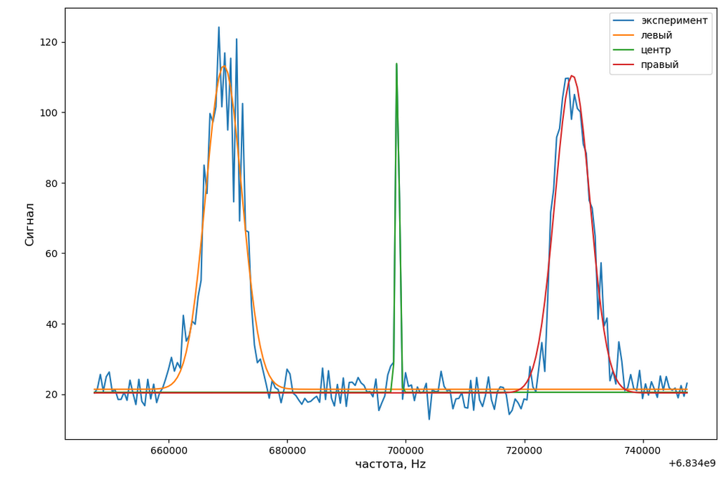
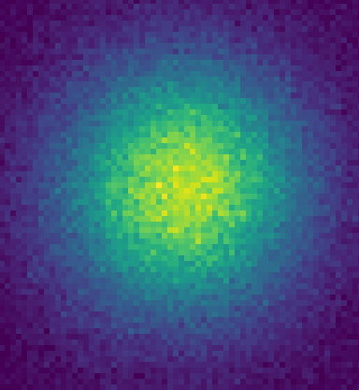
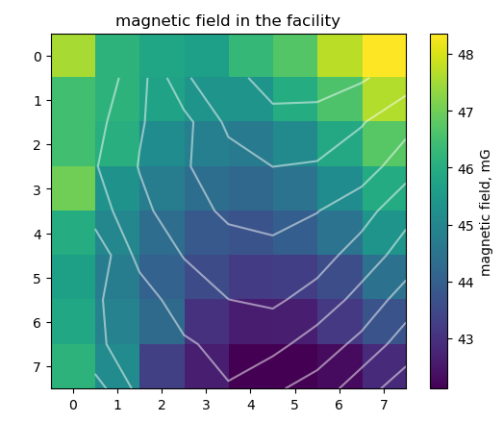
Измерение неоднородности магнитного поля
Рис. 6. Изображение с камеры
Рис. 7. Зависимость сигнала от частоты для одного из блоков пикселей видеокамеры.
Рис. 8. Магнитное поле установки в центре вакуумной камеры.
Notes:
Подписать резонансы, указать формулу для расчета маг поля

Slide 20
Градиент магнитного поля приводит к снижению эффективности лазерного охлаждения и уменьшение контраста сигнала атомного интерферометра.
На градиент магнитного поля также оказывает сильной влияние близкое расположение ионного насоса к вакуумной камере.
Также для эксперимента по измерению градиента магнитного поля производилась регистрация магнитодипольных переходов между Зеемановских подуровней сверхтоного расщепления основного состояния ∣F = 1,2⟩ за счет сканирования отстройки частоты СВЧ излучения от частоты часового перехода в атоме 87Rb. Видимое контролируемое Зеемановское расщепление создавалось постоянным магнитным полем компенсационных катушек.
Регистрация резонансов происходила путём измерения оптической плотность атомов в ∣F = 2⟩ методом флуоресценции.
Величина постоянного магнитного поля, создаваемого компенсационными катушками, и диапазон СВЧ сканирования подбирались так, чтобы регистрировать только три линии Зеемановского расщепления – основную немагнитную и две боковые.
По значение частотного расщепления резонансов можно определить величину магнитного поля
Для пространственного измерения градиента магнитного поля использовался сигнал с каждого пикселя видеокамеры, и для увеличения точности пиксели объединялись в блоки
Для подсчёта величины магнитного поля и градиента магнитного поля мной под научным руководством была написана программа.

Slide 21

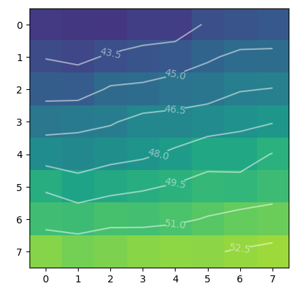
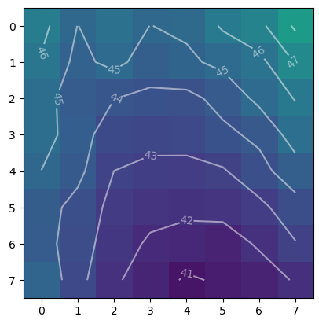
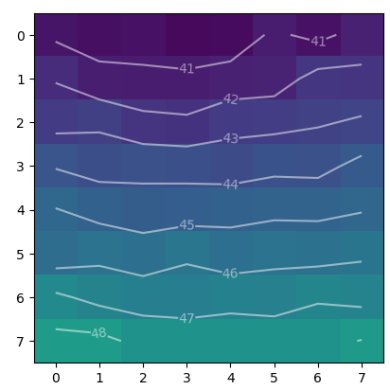
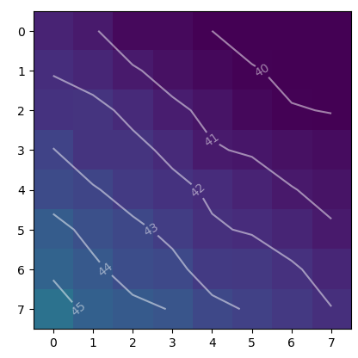
Результаты измерений и корректировки градиента магнитного поля
Градиент 2.6 мГс/мм
Градиент 1.4 мГс/мм
Градиент 2.4 мГс/мм
Градиент 1.3 мГс/мм
Рис. 9. Магнитное поле и линии уровня при отсутствии ионного насоса и компенсации.
Рис. 10. Магнитное поле и линии уровня при работе ионного насоса
Рис. 11. Магнитное поле и линии уровня при работе ионного насоса и использование постоянного компенсационного магнита
Рис. 12. Магнитное поле и линии уровня при работе ионного насоса, использовании постоянных компенсационных магнитов и при корректировки магнитного поля компенсационных катушек.
В центре вакуумной камеры магнитное поле не однородное.
Было продемонстрировано уменьшение неодородности магнитного.
Уменьшение неоднородности магнитного поля оказало положительный эффект на эффективность охлаждения, А также и на шум в атомном интерферометре, что планируется экспериментально проверить в дальнейшем.
Notes:
Пересмотреть картинки, пересчитать градиенты (линии), сделать один цветовой масштаб, указать расстояние между белыми линиями

Slide 22
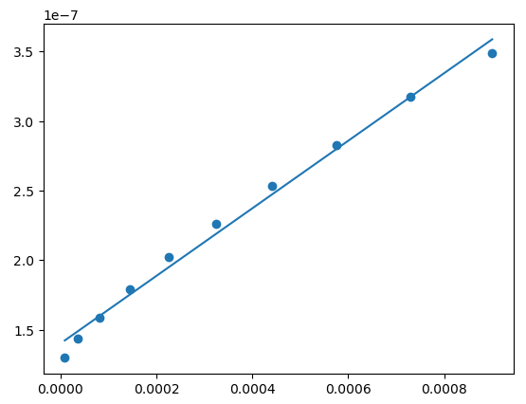

Результаты измерений и корректировки градиента магнитного поля
Температура облака измеряется после Сизифового охлаждения, которое идёт сразу после выключения МОЛ.
Время, мс²
T = 2 мкК, ранее было 6 мкК.
Размер облака, м²

Slide 23
Заключение
Проведены измерения неоднородности магнитного поля и выполнено уменьшение градиента магнитного поля до величины ~1.3 мГс/мм. Реализовано программное обеспечение для детектирования неоднородности магнитного поля.
Уменьшение неоднородности позволило уменьшить температуру облака после сизифого охлаждения с 6 до 2 мкК.
В дальнейшем планируется проверить влияние уменьшения неоднородности магнитного поля на шум в атомном интерферометре.

